Slide 1
«Путешествие в сказку»

Slide 2
Цели: 1) знакомство с основными правами ребёнка, воспитание нравственно-правовых норм через призму сказок; 2) выявление и экспериментальная проверка возможности использования потенциала сказки как средства нравственного и правового воспитания в детском саду.
Задачи: 1) дать представление об основных правах человека через призму сказок; 2) развивать умение анализировать произведения художественной литературы, делать выводы по теме; 3) убедиться, что право выбора неразрывно связано с ответственностью за свои поступки, формировать правовую культуру человека; 4) воспитывать активную гражданскую позицию.

Slide 3
Право на жизнь. Статья 6 Конвенции — каждый ребенок имеет неотъемлемое право на жизнь; государство защищает жизнь ребенка от любых противоправных посягательств.

Slide 4
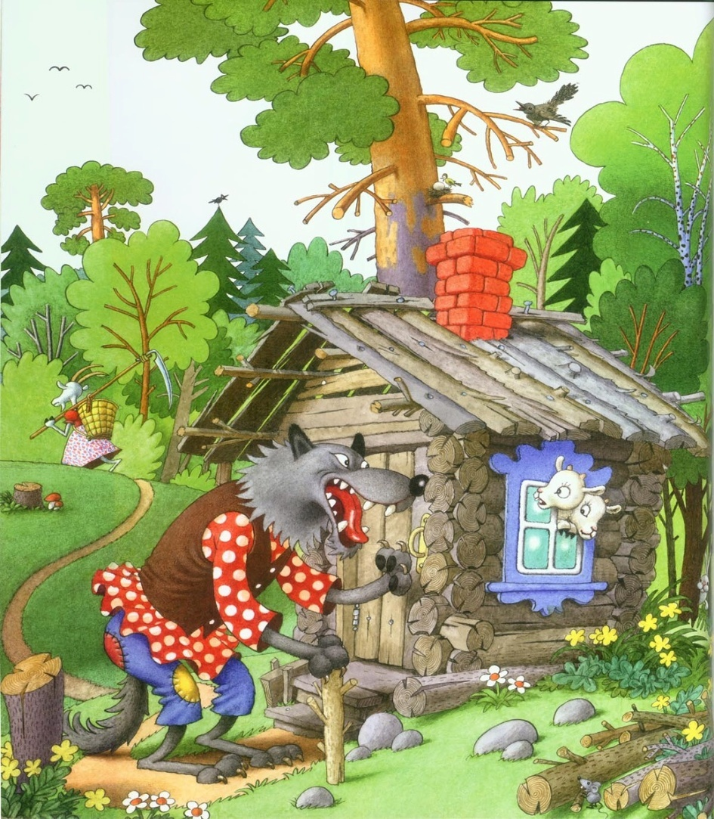
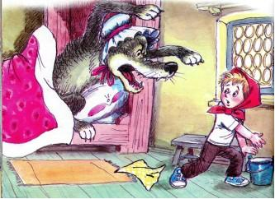
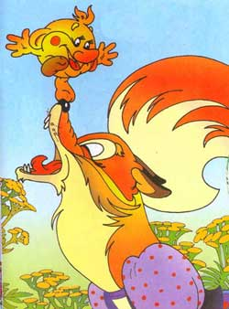

Slide 5
Право на проживание в семье. Статья 7 Конвенции – ребенок с момента рождения имеет право на имя и на приобретение гражданства, право знать своих родителей и право на их заботу.

Slide 6
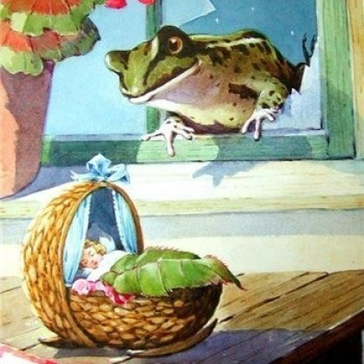

Slide 7
Право на защиту от насильственного перемещения. Статья 11 Конвенции — право на защиту от незаконного перемещения, невозвращения из-за границы, похищения, торговли.

Slide 8
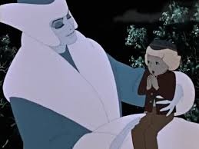
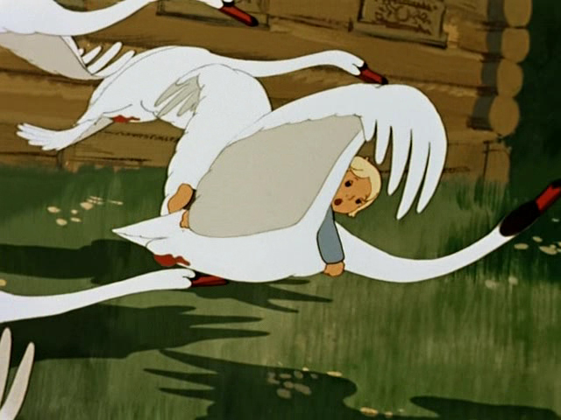

Slide 9
Право на защиту от незаконного вмешательства в личную жизнь, от посягательства на тайну корреспонденции. Статья 16 Конвенции — каждый ребенок имеет право на защиту от незаконного вмешательства в его личную жизнь.

Slide 10
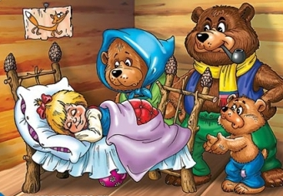

Slide 11
Право на неприкосновенность личности, защиту от эксплуатации и насилия. Статья 19 Конвенции — каждый ребенок имеет право на защиту своей личности от любых видов эксплуатации и насилия; государство обеспечивает неприкосновенность личности ребенка, обеспечивает защиту от всех видов эксплуатации, включая сексуальную, от физического и (или) психического насилия, жестокого, грубого или оскорбительного обращения, сексуальных домогательств, от вовлечения в преступную деятельность, от приобщения к спиртным напиткам, наркотическим, токсическим веществам, от принуждения к занятию проституцией, попрошайничеством, азартными играми.

Slide 12
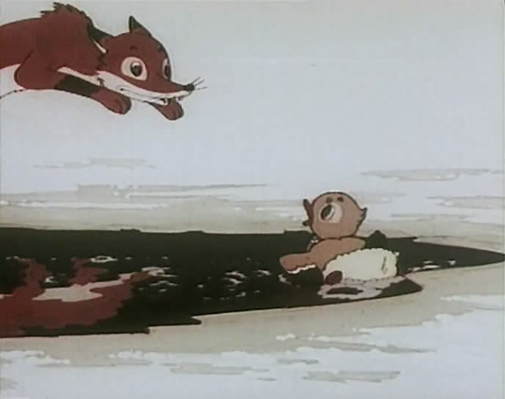
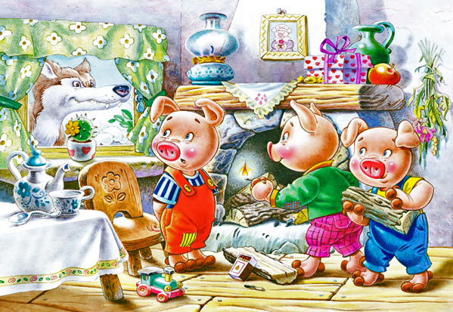

Slide 13
Права детей-инвалидов. Статья 23 Конвенции — государство гарантирует детям-инвалидам, детям с особенностями психофизического развития бесплатную специализированную медицинскую, дефектологическую и психологическую помощь, получение базового и профессионального образования, трудоустройство в соответствии с их возможностями, полноценную жизнь.

Slide 14
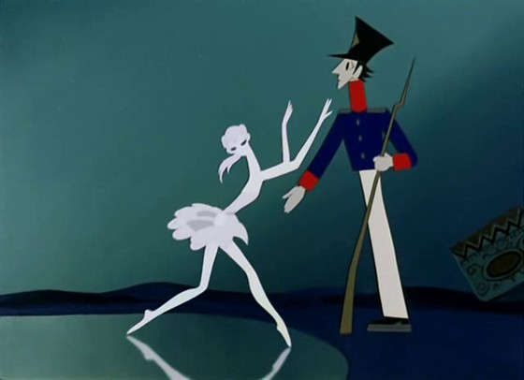
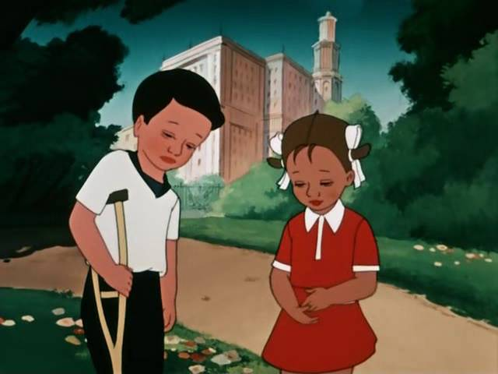

Slide 15
Право на охрану и укрепление здоровья. Статья 24 Конвенции — каждый ребенок имеет неотъемлемое право на охрану и укрепление здоровья до и после рождения; государство предоставляет детям бесплатную медицинскую помощь, санаторно-курортное лечение, обеспечивает лекарствами и медикаментами.

Slide 16
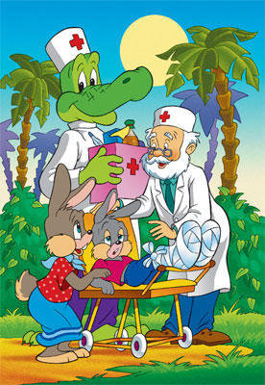
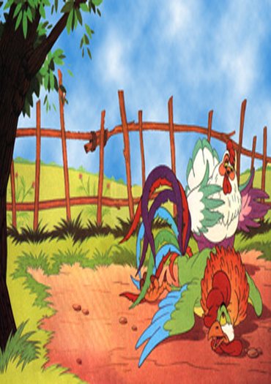

Slide 17
Право на достойный уровень жизни. Статья 27 Конвенции — каждый ребенок имеет право на уровень жизни и условия, необходимые для полноценного физического, умственного и духовного развития; государство обеспечивает создание этих условий.

Slide 18
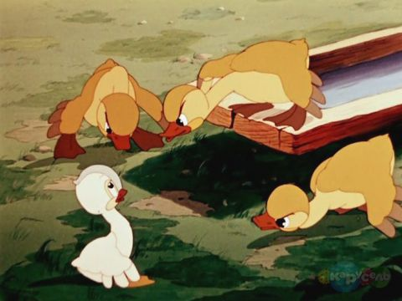
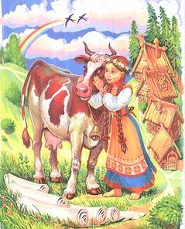

Slide 19
Равноправие (недискриминация) детей. Статья 30 Конвенции — все дети имеют равные права независимо от происхождения, расовой, национальной и гражданской принадлежности, социального и имущественного положения, пола, языка, образования, отношения к религии, места жительства, состояния здоровья и иных обстоятельств.

Slide 20
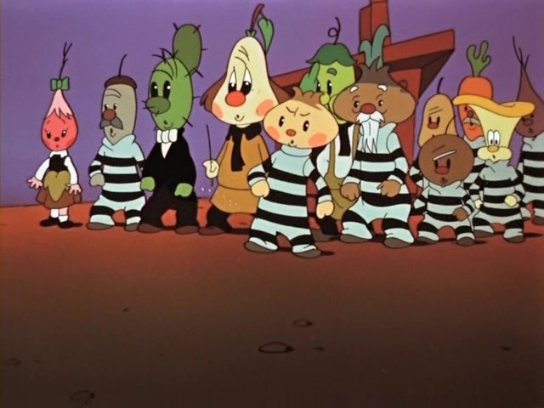

Slide 21
Право на отдых. Статья 31 Конвенции — каждый ребенок имеет право на отдых и выбор внешкольных занятий в соответствии со своими интересами и способностями.

Slide 22
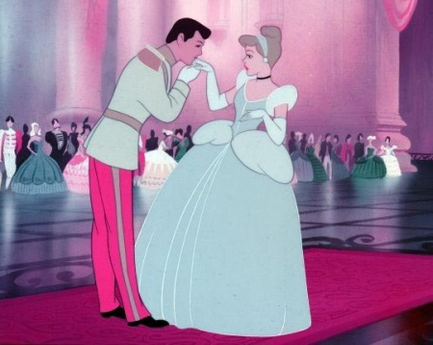
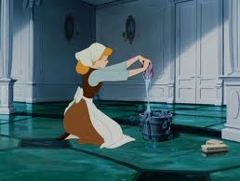

Slide 23
Право на труд (защита от эксплуатации). Статья 32 Конвенции — каждый ребенок имеет право на получение профессии, участие в самостоятельной трудовой деятельности в соответствии с его возрастом, состоянием здоровья и профессиональной подготовкой; запрещается применение труда ребенка на тяжелых работах и работах с вредными или опасными условиями труда, вредных для здоровья и развития ребенка или наносящих ущерб посещаемости общеобразовательной школы.

Slide 24
